Slide 1
Glennswebshop
Vi utvecklade vår webshop från tidigare arbete
Vi är: Jonas, Pontus, Adam, Syed, Fredrik, grupp 5
Vi hade ungefär 4 veckor på oss
Två kravlistor, en grundläggande och en avancerad
Den första kravlistan uppfylldes redan efter 1 sprint
Resten av tiden bockade vi av den avancerade listan
Vi hade kort och sprint, men egentligen handlade det mest om att någon tog en punkt på den publicerade listan
Konflikter? En icke avslutat konflikt mellan Stockholm och Göteborg

Slide 2
Glennswebshop
Webshopen består av tre delar
app/page.tsx, compononts/* (lib,server,types)/*
Page.tsx är huvudsidan som i sin tur importerar components etc
Components innehåller all funktionalitet, ex paginering, sök, login etc
Lib: funktioner för databas, autentisering etc
Server: produkt data (json), senare på remote supabase
Types: exportering av typerna i databasen

Slide 3
Glennswebshop
Databas server: supabase
Server: vercel
Struktur av projektet: välj vilken del du vill lösa
Vad fungerade bra? samarbetet
Stolt över? Snabb utveckling av sidan
Svårighet? Hitta en gratis epostleverantör
Lärdomar? Avgränsa så mycket som möjligt
Mer tid? Användar recensioner, erbjudanden, betallösning

Slide 4
Glennswebshop
User stories? Vi skapade user stories på vårt uppstartsmöte
Sprint backlog: ändrade user stories till aktiviteter
möten? Bra, förutom pågående konflikt mellan Stockholm och Göteborg
Sammanfattning: bygg modulärt, avgränsa, ta ett problem i taget
Fråga om du inte fattar
Förklara tydligt, fel uppenbarar sig när man förklarar

Slide 5
Glennswebshop
Komponenterna:
Search: Använder sig av usestate, en hook som initializerar en state variabel:
const [query, setQuery] = useState(""); query -> ”” setQuery -> q
onChange={(e) => { const value = e.target.value; setQuery(value); searchProducts(value); }
settquery updateras med value
Notera att implementera ett state management inte är trivialt, usestate ger detta gratis
Anv. skriver → state updatering → q initieras → produkt filtrering → res till nästa instans

Slide 6
Glennswebshop
Komponenterna:
supabase: denna databas kommer man åt genom att använda sig av const supabase =
createClient(process.env.NEXT_PUBLIC_SUPABASE_URL!,
process.env.NEXT_PUBLIC_SUPABASE_KEY!);
Detta skapar en supabase klient som kan använda
const { data, error } = await supabase.from("products").select("*").limit(100);
createClient() = öppna databasen
supabase.from() = välj tabell
select() = hämta rader

Slide 7
Glennswebshop
Komponenterna:
pagination: Använder sig av usetransition, en hook som följer förändringar i websidan i ux:
const [isPending, startTransition] = useTransition();
IsPending → boolean, om sann, startTransition → ”is loading ...”
StartTransition(() => { router.push(`${pathname}?${params.toString()}`, { scroll: false, }); }); };
Ex: click → startTransition → ispending true → ”loading ...” → låser buttons etc
UseTransition: ”snart är du där, håll ut”

Slide 8
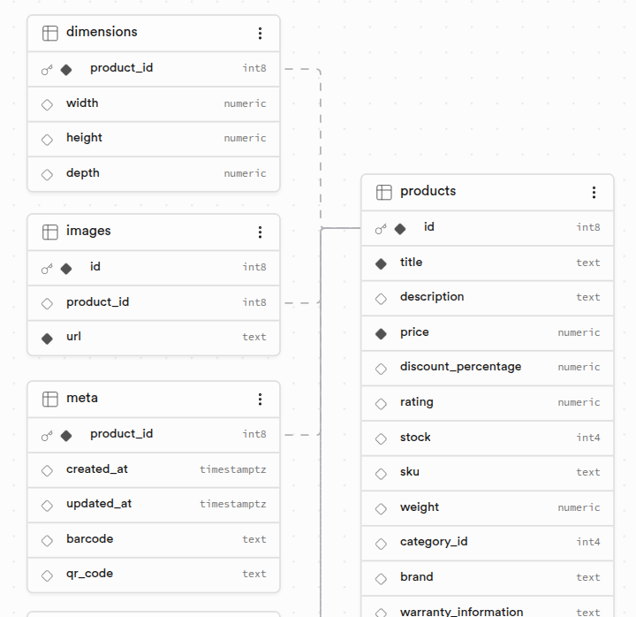
Glennswebshop
Komponenterna:
supabase: en databasserver som innehåller produkterna
Initialiseras genom att ange ett databas schema som sedan används för att skapa databasen
Ex

